Slide 1
ΕΛΛΗΝΙΚΗ ΔΗΜΟΚΡΑΤΙΑ
ΠΑΝΕΠΙΣΤΗΜΙΟ ΚΡΗΤΗΣ
«Συγκριτική μελέτη στα Συστήματα Διαχείρισης Μάθησης (LMSs)
Θετικά Χρήσης Συστημάτων Ανοιχτού λογισμικού»
ΚΟΥΤΣΟΥΡΑΣ ΘΕΜΙΣΤΟΚΛΗΣ,
(Εργαστήριο Υπηρεσιών Μετασχηματισμού, Πανεπιστήμιο Κρήτης)
Σεμινάριο: “ Open Source Πλατφόρμες Ηλεκτρονικής Μάθησης: Moodle - E-class”
Ημερομηνία: 31/03/2015

Slide 2
ΣΗΜΕΙΩΜΑ ΑΔΕΙΟΔΟΤΗΣΗΣ
Το παρόν υλικό διατίθεται με τους όρους της άδειας χρήσης Creative Commons Αναφορά, Παρόμοια Διανομή 4.0 [1] ή μεταγενέστερη, Διεθνής Έκδοση. Εξαιρούνται τα έργα τρίτων π.χ. φωτογραφίες, διαγράμματα κ.λ.π., τα οποία εμπεριέχονται σε αυτό και στα οποία γίνεται αναφορά, όπως και στην άδεια χρήσης τους.
[1] http://creativecommons.org/licenses/by-sa/4.0/

Slide 3
ΣΥΣΤΗΜΑΤΑ ΔΙΑΧΕΙΡΙΣΗΣ ΜΑΘΗΣΗΣ
Με βάσει τα χαρακτηριστικά των τεχνολογιών που περιγράφηκαν, η συγκεκριμένη παρουσίαση περιγράφει την ανάπτυξη ενός διαδικτυακού συστήματος μεγάλης κλίμακας, με σκοπό την εκμάθηση της Ελληνικής γλώσσας.
Το συγκεκριμένο σύστημα θα χρησιμοποιηθεί ως βάση σύγκρισης υπαρχόντων συστημάτων και πλαφρομών ηλεκτρονικής μάθησης.

Slide 4
ΣΥΣΤΗΜΑΤΑ ΔΙΑΧΕΙΡΙΣΗΣ ΜΑΘΗΣΗΣ
Επικεντρώνοντας στην Ελληνομάθεια, θα αναλύσουμε τη σχετική δουλειά που έχει γίνει πάνω στις υπάρχουσες τεχνολογίες στο eLearning, τις διάφορες πλατφόρμες και ιστότοπους εκμάθησης της ελληνικής γλώσσας, καθώς και συγκεκριμένες αρχές που θα πρέπει να έχουμε υπόψη μας όταν αναπτύσσουμε περιβάλλοντα eLearning.

Slide 5
ΣΥΣΤΗΜΑΤΑ ΔΙΑΧΕΙΡΙΣΗΣ ΜΑΘΗΣΗΣ
Γενικότερα, υπάρχουν πολλά συστήματα ηλεκτρονικής μάθησης. Παρακάτω παρουσιάζουμε μία αναλυτική περιγραφή των συστημάτων ελληνομάθειας εσωτερικού και εξωτερικού που διατίθενται στην αγορά, των παροχών που προσφέρουν, καθώς και μία συγκριτική μελέτη με το σύστημα ηλεκτρονικής μάθησης που έχουμε επιλέξει για την υλοποίηση της πλατφόρμας ηλεκτρονικής μάθησης, το Moodle.

Slide 6
ΣΥΣΤΗΜΑΤΑ ΔΙΑΧΕΙΡΙΣΗΣ ΜΑΘΗΣΗΣ – ROSETTA STONE
Rosetta Stone: Πρόκειται για ένα λογισμικό που στόχο έχει κυρίως την one - to - one ηλεκτρονική εκμάθηση της ελληνικής γλώσσας.
Διατίθεται τόσο σε μορφή προγράμματος για εγκατάσταση, όσο και σε online έκδοση.
Μπορεί να χρησιμοποιηθεί και σε σχολεία, κυρίως ως συμπληρωματική πηγή διδασκαλίας. Απαιτείται η αγορά του για κάθε χρήστη (ενδεικτική τιμή για τα επίπεδα 1-3 στα ελληνικά είναι 259 ευρώ το άτομο για 12 μήνες).
Η φιλοσοφία των μαθημάτων έγκειται στην εμβάθυνση της γλώσσας με συνδυασμό εικόνας, κειμένου και ήχου, χωρίς μεταφράσεις.

Slide 7
ΣΥΣΤΗΜΑΤΑ ΔΙΑΧΕΙΡΙΣΗΣ ΜΑΘΗΣΗΣ – ROSETTA STONE
Μετά το πέρας κάποιων μαθημάτων, δίνει τη δυνατότητα στους χρήστες-μαθητές να συμμετάσχουν σε δικτυακό μάθημα, είτε ωριαίο είτε 25λεπτο, το οποίο πραγματοποιείται σε συγκεκριμένη ώρα και μέρα και προϋποθέτει τη δήλωση συμμετοχής.
Η τηλεδιάσκεψη - μάθημα γίνεται μέσα από την πλατφόρμα του Rosetta Stone (TOTALe), αρκεί να υπάρχει καλή σύνδεση στο διαδίκτυο. Στην τηλεδιάσκεψη, οι συμμετέχοντες μπορούν να είναι από οποιαδήποτε χώρα, οπότε ο καθηγητής μιλάει μόνο στη γλώσσα εκμάθησης.

Slide 8
ΣΥΣΤΗΜΑΤΑ ΔΙΑΧΕΙΡΙΣΗΣ ΜΑΘΗΣΗΣ – ROSETTA STONE
Δυνατότητες μάθησης που προσφέρει:
Επιτρέπει την one - to - one ηλεκτρονική εκμάθηση της γλώσσας.
Πλέον υποστηρίζονται και ιδιαίτερα μαθήματα (one - to - one).
Υποστηρίζει την εγγραφή φωνής, την οποία συγκρίνει με χρήση native speaker.
Παρέχει υποστήριξη μέσω συχνών ερωτήσεων, όπως μέσω email και live chat (όχι μέσω forum ή blog).

Slide 9
ΣΥΣΤΗΜΑΤΑ ΔΙΑΧΕΙΡΙΣΗΣ ΜΑΘΗΣΗΣ – ROSETTA STONE
Δυνατότητες μάθησης που ΔΕΝ προσφέρει:
Δεν υποστηρίζει την έννοια των κοινοτήτων μάθησης, αλλά περιορίζεται κυρίως στη μεμονωμένη εκμάθηση της γλώσσας από πλευράς του χρήστη.
Επίσης, δεν διαθέτει ενσωματωμένο user tracking, δηλαδή καταγραφή του ιστορικού των κινήσεων των μαθητών, που στόχο έχει την καλύτερη δυνατή αξιολόγησή τους. Αντίθετα, απαιτείται η εγκατάσταση και χρήση ενός εργαλείου διαχείρισης γι’ αυτόν το σκοπό, το Rosetta Stone Manager.

Slide 10
ΣΥΣΤΗΜΑΤΑ ΔΙΑΧΕΙΡΙΣΗΣ ΜΑΘΗΣΗΣ – LEARN GREEK
Learn Greek:
Δυνατότητες μάθησης που προσφέρει:
Αυτό το σύστημα παρέχει μια συλλογή του υλικού που συμβάλλει στη μελέτη της ελληνικής γλώσσας, σε τρία διαφορετικά επίπεδα γνώσης, καθώς και επιπλέον υλικό για τη γραμματική και το λεξιλόγιο.

Slide 11
ΣΥΣΤΗΜΑΤΑ ΔΙΑΧΕΙΡΙΣΗΣ ΜΑΘΗΣΗΣ – LEARN GREEK
Δυνατότητες μάθησης που ΔΕΝ προσφέρει:
Παρά την ποικιλία του περιεχομένου, το σύστημα παρέχει το υλικό, ως μια λίστα, μέσα από ένα απλό user interface.
Επιπλέον, το υλικό δεν αξιοποιεί τις σύγχρονες Τεχνολογίες της Πληροφορίας και Επικοινωνίας (ΤΠΕ), λόγω της μη παροχής διαδραστικότητας (interactivity) και ανάδρασης (feedback) προς το χρήστη, το οποίο αποτελεί βασικό μειονέκτημα

Slide 12
ΣΥΣΤΗΜΑΤΑ ΔΙΑΧΕΙΡΙΣΗΣ ΜΑΘΗΣΗΣ – BBC – Languages – Greek
BBC - Languages - Greek:
Δυνατότητες μάθησης που προσφέρει:
Ο κύριος στόχος αυτού του συστήματος είναι να παρέχει στους χρήστες τις βασικές γνώσεις της ελληνικής γλώσσας, χρησιμοποιώντας μια ευρεία ποικιλία των πολυμέσων, συμπεριλαμβανομένων των ηχογραφήσεων των διαλόγων, και βίντεο.

Slide 13
ΣΥΣΤΗΜΑΤΑ ΔΙΑΧΕΙΡΙΣΗΣ ΜΑΘΗΣΗΣ – BBC – Languages – Greek
Δυνατότητες μάθησης που ΔΕΝ προσφέρει:
Αυτό το σύστημα, αν και παρέχει ένα ευχάριστο περιβάλλον για το χρήστη, η οργάνωση του εκπαιδευτικού υλικού είναι σχετικά αδόμητη και προκαλεί σύγχυση.
Επιπλέον, ένα μεγάλο μειονέκτημα είναι ότι το περιεχόμενο του περιβάλλοντος είναι στατικό, καθώς δεν υπάρχει η δυνατότητα καταχώρισης συμπληρωματικού περιεχομένου.

Slide 14
ΣΥΣΤΗΜΑΤΑ ΔΙΑΧΕΙΡΙΣΗΣ ΜΑΘΗΣΗΣ – Learn Greek Online
Learn Greek Online – Modern Greek language lessons:
Δυνατότητες μάθησης που προσφέρει:
Το σύστημα «I Learn Greek.com» είναι μία εμπορική πλατφόρμα για την εκμάθηση της ελληνικής γλώσσας.
Αυτός ο περιορισμός καθιστά δύσκολη την εξερεύνηση του υλικού στην ολότητά του. Κάνοντας όμως μία προεπισκόπηση των παροχών του, αυτή η λύση παρέχει μία συλλογή υλικού, όπως για παράδειγμα διαδραστικά παιχνίδια.

Slide 15
ΣΥΣΤΗΜΑΤΑ ΔΙΑΧΕΙΡΙΣΗΣ ΜΑΘΗΣΗΣ – Learn Greek Online
Δυνατότητες μάθησης που ΔΕΝ προσφέρει:
Παρά το γεγονός ότι αυτή η λύση προσφέρει δυνατότητα εγγραφής, αυτό εξυπηρετεί ως επί το πλείστον οικονομικούς σκοπούς (μέσω αντιτίμου πληρωμής κατά την εγγραφή) και όχι την παρακολούθηση του ιστορικού και των βημάτων εξέλιξης και προόδου του χρήστη (user tracking).

Slide 16
ΣΥΣΤΗΜΑΤΑ ΔΙΑΧΕΙΡΙΣΗΣ ΜΑΘΗΣΗΣ – Filoglossia, ILSP
Filoglossia, ILSP:
Δυνατότητες μάθησης που προσφέρει:
Η λύση αυτή είναι ουσιαστικά μια web έκδοση ενός υποσυνόλου του Φιλογλωσσία + CD-ROM.

Slide 17
ΣΥΣΤΗΜΑΤΑ ΔΙΑΧΕΙΡΙΣΗΣ ΜΑΘΗΣΗΣ – Filoglossia, ILSP
Δυνατότητες μάθησης που ΔΕΝ προσφέρει:
Το περιεχόμενο του CD-ROM μεταφέρεται στο διαδίκτυο ως στατικό υλικό με απλές διαδραστικές ασκήσεις που δεν είναι προσαρμοσμένες στις ανάγκες του χρήστη αλλά και ούτε κρατούν ιστορικό για τις κινήσεις του χρήστη.
Το περιβάλλον παρουσιάζεται με ένα πολύ απλό και στατικό interface και δεν υποστηρίζεται η εγγραφή των χρηστών. Πρόκειται για ένα μεγάλο μειονέκτημα, καθώς ένα σύστημα διαχείρισης μάθησης θα πρέπει να είναι δυναμικό και να ικανοποιεί τις προδιαγραφές ενός web-based συστήματος.

Slide 18
ΣΥΣΤΗΜΑΤΑ ΔΙΑΧΕΙΡΙΣΗΣ ΜΑΘΗΣΗΣ – Loecsen
Loecsen - Language courses:
Δυνατότητες μάθησης που προσφέρει:
Το σύστημα αυτό είναι ωφέλιμο σε περιπτώσεις ταξιδιών όπου οι χρήστες θέλουν να μάθουν γρήγορα εκφράσεις για να μπορούν να συνεννοούνται και δεν επιτρέπει την εκμάθηση γραμματικών φαινομένων.

Slide 19
ΣΥΣΤΗΜΑΤΑ ΔΙΑΧΕΙΡΙΣΗΣ ΜΑΘΗΣΗΣ – Loecsen
Δυνατότητες μάθησης που ΔΕΝ προσφέρει:
Το online υλικό που διατίθεται σε αυτό το σύστημα είναι περιορισμένο και μάλιστα απαιτείται uploading mp3 αρχείων για την ενσωμάτωση περισσότερων ελληνικών εκφράσεων.
Επίσης, οι ασκήσεις που παρέχονται αφορούν σε αντιστοίχιση ελληνικών εκφράσεων με εκφράσεις άλλων ευρωπαϊκών κυρίως χωρών, χωρίς να διδάσκονται γραμματικοί κανόνες ή λεξιλόγιο.

Slide 20
ΣΥΣΤΗΜΑΤΑ ΔΙΑΧΕΙΡΙΣΗΣ ΜΑΘΗΣΗΣ – Verbalplanet.com
Verbalplanet.com:
Το σύστημα αυτό απαιτεί την εγκατάσταση Skype για τη λειτουργία του (third party component).
Ο κάθε μαθητής επιλέγει τον καθηγητή που θέλει να τον διδάξει ανάμεσα σε πολλά διαφορετικά προφίλ καθηγητών, βάσει τιμής, εμπειρίας κλπ.
Οι μαθητές καλούνται να κάνουν κράτηση για την ώρα του μαθήματος, πράγμα το οποίο σημαίνει ότι το υλικό δε διατίθεται online 24 ώρες το 24ωρο αλλά μόνο κατόπιν «παραγγελίας».
Δυνατότητες μάθησης που προσφέρει:
Το σύστημα εξυπηρετεί one-to-one εκμάθηση της ελληνικής γλώσσας.

Slide 21
ΣΥΣΤΗΜΑΤΑ ΔΙΑΧΕΙΡΙΣΗΣ ΜΑΘΗΣΗΣ – Verbalplanet.com
Δυνατότητες μάθησης που ΔΕΝ προσφέρει:
Το σύστημα δεν επιτρέπει την αλληλεπίδραση με άλλα άτομα ή ομάδες, π.χ. μέσω forums και κοινοτήτων μάθησης.
Επίσης, οι χρήστες υποχρεούνται να κατεβάσουν το διαθέσιμο υλικό και δε μπορούν να το δουν online. Πρόκειται για ένα μεγάλο μειονέκτημα, καθώς σε ένα σύστημα ηλεκτρονικής μάθησης θέλουμε το υλικό να διατίθεται online και να υποστηρίζεται η συνεργατική μάθηση.

Slide 22
ΣΥΣΤΗΜΑΤΑ ΔΙΑΧΕΙΡΙΣΗΣ ΜΑΘΗΣΗΣ – SurfaceLanguages
SurfaceLanguages:
Δυνατότητες μάθησης που προσφέρει:
Το σύστημα αυτό επιτρέπει την εκμάθηση συγκεκριμένων εκφράσεων ανά κατηγορία πιθανών καθημερινών γεγονότων.
Δυνατότητες μάθησης που ΔΕΝ προσφέρει:
Παρέχει είτε μόνο ακουστικές ασκήσεις, είτε συνδυαστικές ασκήσεις ανάγνωσης και ακοής ή περιορισμένο αριθμό ασκήσεων ομιλίας χωρίς όμως την απόδοση ανάδρασης στο χρήστη από το σύστημα (user feedback).

Slide 23
ΣΥΣΤΗΜΑΤΑ ΔΙΑΧΕΙΡΙΣΗΣ ΜΑΘΗΣΗΣ
Στη σχετική έρευνα για το καταλληλότερο εκπαιδευτικό περιβάλλον, αντιλαμβάνεται κανείς ότι τα συστήματα που είναι φιλικά προς το χρήστη (user friendly), προσαρμόσιμα σε κάθε χρήστη και πλήρως προσβάσιμα από όλους τους χρήστες, είναι εξαιρετικά σπάνια.
Σε αυτό το συμπέρασμα, έχει καταλήξει επίσης και έρευνα που διεξήχθη από την Ευρωπαϊκή Επιτροπή και περιλαμβάνεται στο “International Web-based Language learning on the Internet”.

Slide 24
ΣΥΣΤΗΜΑΤΑ ΔΙΑΧΕΙΡΙΣΗΣ ΜΑΘΗΣΗΣ
Αυτή η έρευνα παρέχει μία συνοπτική περίληψη των διεθνών, εμπορικών και μη, συστημάτων εκμάθησης μίας γλώσσας και καταλήγει στο συμπέρασμα ότι τα περισσότερα από αυτά σχετίζονται με απλή συλλογή του υλικού της εκάστοτε γλώσσας, χωρίς να περιλαμβάνουν ασκήσεις γραμματικής και λεξιλογίου.
Ωστόσο, ερευνώντας κανείς τη σχετική βιβλιογραφία, διαπιστώνει ότι ένα εκπαιδευτικό περιβάλλον θα πρέπει να διακρίνεται από δύο βασικά χαρακτηριστικά: διαδραστικότητα (interactivity) και προσαρμοστικότητα (adaptivity)
(Brusilovsky, Schwarz, Weber, 1996; Stern, Woolf, Kurose, 1997; Stern, Woolf, 1998).

Slide 25
ΣΥΣΤΗΜΑΤΑ ΔΙΑΧΕΙΡΙΣΗΣ ΜΑΘΗΣΗΣ
Επιπλέον, έρευνα που διεξήχθη από τους Kukulska-Hulme and Shield (2004) επικεντρώνεται στην ανάγκη να διατηρηθούν οι αρχές:
της παιδαγωγικής χρηστικότητας (pedagogical usability),
της διαπολιτισμικής χρηστικότητας (intercultural usability)
και της αξιολόγησης του συστήματος (website evaluation),
ενώ κατασκευάζουμε ένα σύστημα ηλεκτρονικής μάθησης.

Slide 26
ΣΥΣΤΗΜΑΤΑ ΔΙΑΧΕΙΡΙΣΗΣ ΜΑΘΗΣΗΣ
Οι συγγραφείς τονίζουν επίσης τη σημασία της εμπειρίας των χρηστών όσον αφορά στην ανατροφοδότηση του χρήστη (user feedback) και στην κατάλληλη σύνδεση του υλικού με μαθησιακά εργαλεία υποστήριξης.
Τα web-based περιβάλλοντα που περιγράφονται παραπάνω, ικανοποιούν ένα μικρό υποσύνολο από αυτές τις απαιτήσεις. Γι’ αυτό το λόγο, ήταν επιτακτική η ανάγκη για την υλοποίηση ενός περιβάλλοντος ηλεκτρονικής μάθησης για την ελληνική γλώσσα που να ικανοποιεί τις απαιτήσεις που περιγράφηκαν παραπάνω.

Slide 27
ΣΥΣΤΗΜΑΤΑ ΔΙΑΧΕΙΡΙΣΗΣ ΜΑΘΗΣΗΣ
Οδηγούμενοι από τις αρχές της προσαρμοστικότητας (adaptivity) και της διαδραστικότητας (interactivity), αρχίσαμε να σχεδιάζουμε και να υλοποιήσαμε ένα, μεγάλης κλίμακας, περιβάλλον ηλεκτρονικής μάθησης για την ελληνική γλώσσα, το οποίο αποσκοπεί στο να χρησιμοποιηθεί παγκοσμίως από καθηγητές και μαθητές της ελληνικής ομογένειας.
Τα συστήματα LMS είναι ένα χρήσιμο εργαλείο όταν παράγουμε συστήματα μεγάλης κλίμακας διότι μειώνουν το χρόνο και το κόστος που θα χρειαζόταν σε κάθε άλλη περίπτωση (Naidu, 2003).
Οπότε αποφασίστηκε ότι η χρήση ενός LMS σαν πυρήνας του συστήματός μας θα ωφελούσε το project.

Slide 28
ΣΥΣΤΗΜΑΤΑ ΔΙΑΧΕΙΡΙΣΗΣ ΜΑΘΗΣΗΣ
Υπάρχουν αρκετά LMSs, όπως BlackboardTM, FirstClassTM, MoodleTM, Lotus LearningTM (Naidu, 2003).
Από τα LMSs συστήματα που αναφέρθηκαν παραπάνω, το MoodleTM επιλέχθηκε ως ο πυρήνας του δικού μας project.
Σχετική έρευνα που πραγματοποιήθηκε στη Γερμανία για την επιλογή του καταλληλότερου LMS, καταλήγουν στο ίδιο συμπέρασμα (Evaluation of eLearning platforms).

Slide 29
ΣΥΓΚΡΙΣΗ ΣΥΣΤΗΜΑΤΩΝ
Τεχνικές απαιτήσεις
Συνολικά η πλατφόρμα e-learning θα πρέπει να επιδεικνύει χαμηλή τεχνική πολυπλοκότητα για τους χρήστες της και θα πρέπει να είναι μια web-based λύση.
Οικονομικές απαιτήσεις
Ένα λογισμικό ανοικτού κώδικα το οποίο διατίθεται δωρεάν είναι ιδανική λύση. Σε περίπτωση απαιτούμενη παρέμβασης στο ίδιο το λογισμικό η πρόσβαση στον πηγαίο κώδικα είναι εξαιρετικά χρήσιμη.

Slide 30
ΣΥΓΚΡΙΣΗ ΣΥΣΤΗΜΑΤΩΝ
Λειτουργικές απαιτήσεις
Λαμβάνοντας υπόψη το γεγονός ότι διάφορες χώρες με ανόμοιες μητρικές γλώσσες μπορεί να χρειαστούν ένα παρόμοιο σύστημα, μας οδηγεί στο ότι η διαχείριση θα πρέπει να είναι πολύγλωσση.
Η υποστήριξη του κυριλλικού αλφαβήτου και UTF-8 είναι αναγκαίο για ένα τέτοιο σύστημα διαχείρισης.
Επίσης ο διαμοιρασμός αρχείων ανάμεσα στους χρήστες είναι κάτι επιθυμητό. Ως εκ τούτου, ένα περιβάλλον φιλικό προς το χρήστη και σαφές είναι απαραίτητο. Ένα πρόγραμμα επεξεργασίας HTML θα πρέπει να διευκολύνει την εισαγωγή του περιεχομένου. Οοι ευέλικτοι τρόποι αξιολόγησης μέσω ασκήσεων που θα διορθώνονται αυτόματα από το σύστημα εξασφαλίζουν την επιτυχημένη πορεία της μάθησης των μαθητών.
Επιπλέον, η ενσωμάτωση των διαδραστικών πολυμέσων και περιεχομένου (π.χ. βίντεο, Flash ή Java applets, κλπ) πρέπει να είναι δυνατή.
Αρκετά εργαλεία τα οποία θα δίνουν τη δυνατότητα για φορτώση εγγράφων, εξαγωγή δεδομένων (π.χ. XML) και την εισαγωγή δεδομένων (MS Word ή PDF, κλπ) είναι σημαντικά χαρακτηριστικά και θα πρέπει να καλύπτονται επίσης.

Slide 31
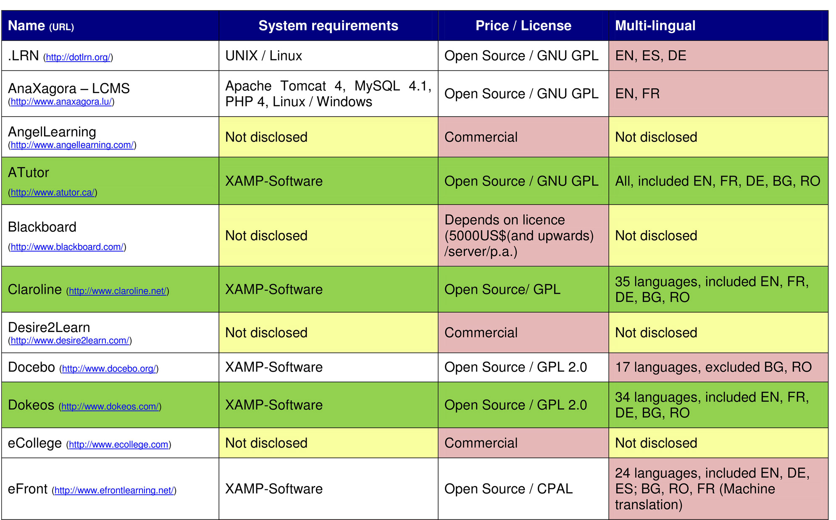
ΣΥΓΚΡΙΣΗ ΣΥΣΤΗΜΑΤΩΝ
Source: Drewitz, I. (2009). Evaluation of E-Learning Platforms. www.eworks.de.

Slide 32
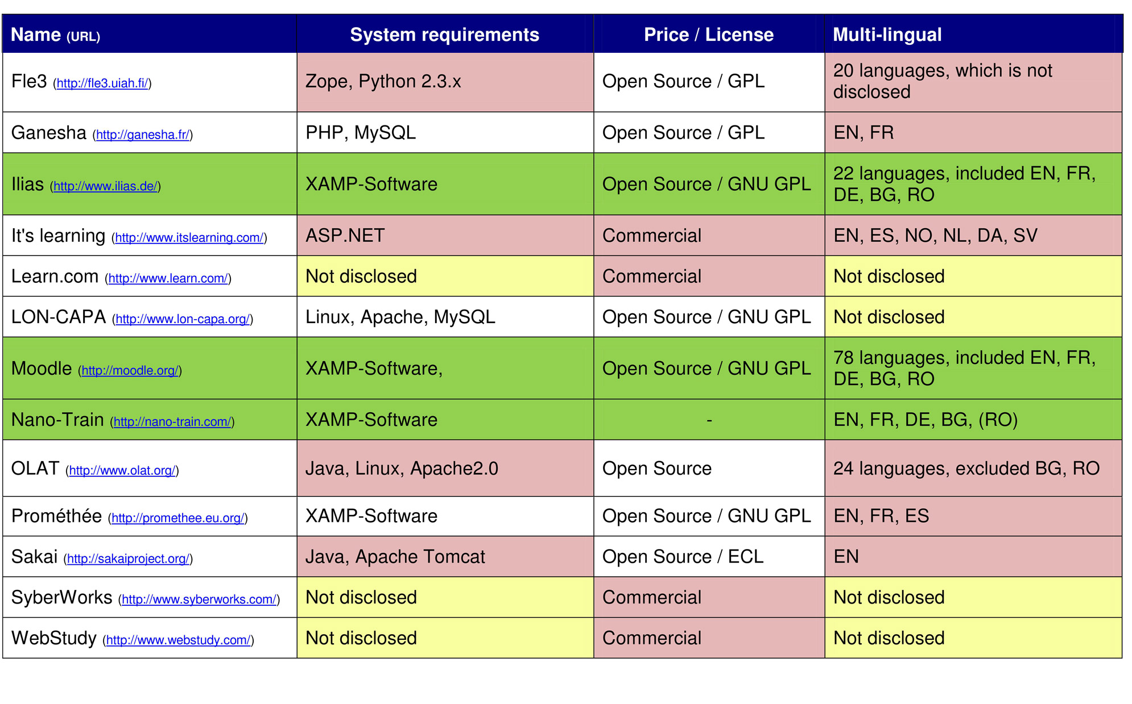
ΣΥΓΚΡΙΣΗ ΣΥΣΤΗΜΑΤΩΝ
Source: Drewitz, I. (2009). Evaluation of E-Learning Platforms. www.eworks.de.

Slide 33
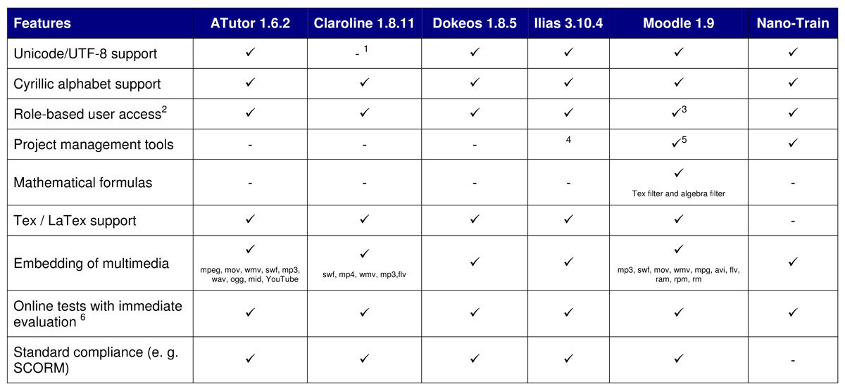
ΣΥΓΚΡΙΣΗ ΣΥΣΤΗΜΑΤΩΝ
Source: Drewitz, I. (2009). Evaluation of E-Learning Platforms. www.eworks.de.

Slide 34
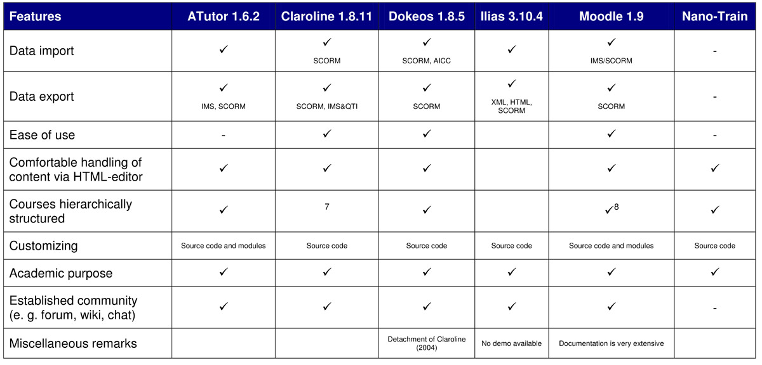
ΣΥΓΚΡΙΣΗ ΣΥΣΤΗΜΑΤΩΝ
Source: Drewitz, I. (2009). Evaluation of E-Learning Platforms. www.eworks.de.

Slide 35
Moodle – ΠΛΕΟΝΕΚΤΗΜΑΤΑ
Το MoodleTM διατίθεται ελεύθερα στον παγκόσμιο ιστό και χρησιμοποιείται από πολλά ινστιτούτα για τη διεξαγωγή ολοκληρωμένων μαθημάτων.
Πρόκειται για ένα εξαιρετικά ευέλικτο σύστημα, το οποίο από την ώρα εγκατάστασής του σε έναν web server, μπορεί να χρησιμοποιηθεί για τη δημιουργία δυναμικών ιστοσελίδων, forums, βάσεων δεδομένων και wikis για τους μαθητές, αλλά ακόμη και ως πλατφόρμα για την παράδοση εργασιών και αξιολόγηση της μάθησης μέσω κατάλληλων quiz.

Slide 36
Moodle – ΠΛΕΟΝΕΚΤΗΜΑΤΑ
Το Moodle κλιμακώνεται για να εξυπηρετήσει τις ανάγκες των εκπαιδευτικών οργανισμών κάθε μεγέθους, από περιοχές που εξυπηρετούν χιλιάδες μαθητές σε κάθε σχολείο.
Παρ’ όλο που οι υπηρεσίες που προσφέρει το Moodle είναι δωρεάν, υπάρχουν συνεργάτες του Moodle από συγκεκριμένες εταιρείες σε όλο τον κόσμο, οι οποίοι παρέχουν πρόσθετη υποστήριξη για την υλοποίηση του συστήματος ηλεκτρονικής μάθησης. Υπάρχουν, για παράδειγμα, 29 συμβουλευτικές εταιρείες παγκοσμίως που ειδικεύονται στην ανάπτυξη και τη δόμηση online μαθημάτων μέσω Moodle.

Slide 37
Moodle – ΠΛΕΟΝΕΚΤΗΜΑΤΑ
Με γνώμονα τις αρχές που έχουν αναλυθεί μέχρι αυτό το σημείο της μελέτης, δίνουμε αναλυτικά τις προσφερόμενες δυνατότητες μάθησης και τα πλεονεκτήματα χρήσης του Moodle:
Το Moodle είναι ένα ελεύθερο λογισμικό ανοιχτού κώδικα (Open Source).
Διαθέτει μία μεγάλη παγκόσμια κοινότητα, η οποία το αναπτύσσει και το υποστηρίζει.
Το γεγονός ότι το Moodle είναι Open Source, μας δίνει τη δυνατότητα να συμβάλλουμε με δικές μας προσθήκες στον κώδικά του και με αυτόν τον τρόπο να ελπίζουμε ότι στο μέλλον, θα υπάρξει μία Open Source «υπο-κοινότητα» που θα υποστηρίζει την εκμάθηση της ελληνικής γλώσσας.

Slide 38
Moodle – ΠΛΕΟΝΕΚΤΗΜΑΤΑ
Χρησιμοποιώντας το Moodle εξοικονομουμε πολύ χρόνο και κόστος, καθώς παρέχει ήδη ένα ικανοποιητικό ποσοστό της απαιτούμενης λειτουργικότητας.
Εκτός από τη δομή και τη λειτουργικότητα του Moodle, το περιβάλλον μας περιλαμβάνει μία συμπυκνωμένη παρουσίαση του υλικού σε ένα frontend, το οποίο συντελεί στη δημιουργία ενός συστήματος πλοήγησης φιλικό προς το χρήστη (user friendly). Αυτή η σχεδιαστική αρχή καθοδηγεί το χρήστη να πλοηγηθεί μέσω των αρχικών σελίδων, χρησιμοποιώντας μία προκαθορισμένη ακολουθία του κειμένου και των ασκήσεων, για κάθε στόχο μάθησης που ο χρήστης θέλει να επιτύχει.
Προσφέρει ενσωμάτωση κειμενικής (text) και πολυμεσικής (multimedia) πληροφορίας, συμπεριλαμβανομένων εικόνας, ήχου και video.

Slide 39
Moodle – ΠΛΕΟΝΕΚΤΗΜΑΤΑ
Παρέχει τη δυνατότητα δημιουργίας διαδραστικών ασκήσεων πολλών διαφορετικών τύπων, όπως:
Έκθεση (essay)
Πολλαπλή επιλογή (multiple choice)
Αντιστοίχιση (matching)
Αντιστοίχιση τύπου drag and drop (drag-drop matching)
Σωστό/ Λάθος (true/ false)
Σειροθέτηση (ordering)
Ενσωματωμένες απαντήσεις (cloze): Πρόκειται για συμπλήρωση κενών ή πολλαπλή επιλογή μέσω drop-down list ή συνδυασμό τους μέσα σε κείμενο.
Σύντομη απάντηση (short answer)
Σε όλους τους παραπάνω τύπους, το Moodle προσφέρει ανατροφοδότηση στο χρήστη (user feedback), η οποία είναι πλήρως παραμετροποιήσιμη (customizable) με την επιπλέον υποστήριξη ήχου, εικόνας ή video.

Slide 40
Moodle – ΠΛΕΟΝΕΚΤΗΜΑΤΑ
Προσφέρει τη δυνατότητα δημιουργίας κοινοτήτων μάθησης που στόχο έχουν τη συνεργατική μάθηση μέσα από προσομοιώσεις τάξεων, κάνοντας τη μάθηση πολύ πιο ευχάριστη.
Αυτό επιτυγχάνεται, μέσω της δημιουργίας forums και τη χρήση της πρόσθετης λειτουργίας BigBluebutton που χρησιμοποιείται για ενσωματωμένη τηλεδιάσκεψη μέσα από την πλατφόρμα του Moodle.
Παρέχει τη δυνατότητα αποστολής εργασιών σε οποιαδήποτε μορφή, όπως Word, Acrobat Reader, PowerPoint κλπ.

Slide 41
Moodle – ΠΛΕΟΝΕΚΤΗΜΑΤΑ
Παρέχει τη δυνατότητα δημιουργίας εκπαιδευτικών παιχνιδιών για τους μαθητές, όπως:
Κρεμάλα
Σταυρόλεξο
Κρυπτόλεξο
Sudoku
Φιδάκι
Προσφέρει τη δυνατότητα διατήρησης λεξικών, ψηφιακών βιβλιοθηκών και portfolios.
Παρέχει τη δυνατότητα δημιουργίας σημειώσεων μέσω wikis.

Slide 42
Moodle – ΣΔΜ ΕΛΛΗΝΟΜΑΘΕΙΑΣ
Στα πλαίσια της προσαρμοστικότητας στο επίπεδο του χρήστη, το εκπαιδευτικό υλικό του συστήματος που κατασκευάζουμε έχει κατηγοριοποιηθεί σε δύο επίπεδα γνώσης, που βρίσκονται σε συμφωνία με τα καθορισμένα επίπεδα των γλωσσικών γνώσεων της Ευρωπαϊκής Ένωσης (Council of Europe, 2001).

Slide 43
Moodle – ΣΔΜ ΕΛΛΗΝΟΜΑΘΕΙΑΣ
Καθώς οι χρήστες στους οποίους απευθυνόμαστε είναι χρήστες της σχολικής ηλικίας, το περιεχόμενο καλύπτει διαφορετικά επίπεδα γνώσης.
Κάθε επίπεδο γνώσης αποτελείται από τμήματα κειμένων και ασκήσεων.
Τα τμήματα κειμένων αποτελούν ένα εμπλουτισμένο περιεχόμενο που περιέχει μία πληθώρα διαδραστικών λειτουργιών, όπως:
flash animations,
πραγματικά αρχεία ήχου,
γραμματικούς κανόνες,
λεξικά,
video,
photo galleries και
βοήθεια.

Slide 44
Moodle – ΣΔΜ ΕΛΛΗΝΟΜΑΘΕΙΑΣ
Οι ασκήσεις βασίζονται στους παραπάνω τύπους ασκήσεων που προσφέρει το Moodle αλλά και σε πρόσθετους τύπους (plug-ins), αν και έχουν γίνει επεκτάσεις αυτών ώστε να ικανοποιούν πλήρως τους τελικούς χρήστες, που μαθαίνουν ελληνικά.
Η προσαρμοστικότητα των ασκήσεων (adaptivity) έγκειται στο γεγονός ότι η πλοήγηση των χρηστών γίνεται βάσει γνωσιακών επιπέδων δυσκολίας (ευκολότερη άσκηση, άσκηση ίδιου επιπέδου δυσκολίας, δυσκολότερη άσκηση).
Επιπλέον, η προσαρμοστικότητα που θέλουμε να επιτύχουμε, επωφελείται από το ενσωματωμένο user tracking που προσφέρει το Moodle ώστε να παρέχει ανατροφοδότηση στο χρήστη (user feedback) και να κρατάει στατιστικά στοιχεία για τις προσπάθειες επίλυσης των ασκήσεων, τις οποίες προσπαθεί ο κάθε χρήστης ξεχωριστά.

Slide 45
Moodle – ΣΔΜ ΕΛΛΗΝΟΜΑΘΕΙΑΣ
Αρχιτεκτονική του συστήματος:
Αυτή η υποενότητα αναλύει την αρχιτεκτονική του συστήματος με περισσότερη λεπτομέρεια, περιγράφοντας τους τρόπους με τους οποίους το Moodle συνδυάζεται με τα επιμέρους στοιχεία που αναπτύσσει η ομάδα μας, με σκοπό να παρέχουμε μία ολοκληρωμένη λύση.
Πιο συγκεκριμένα, τα συστατικά του πυρήνα του Moodle μαζί με επιπρόσθετα plug-ins χρησιμοποιούνται από ένα back-end σύστημα, το οποίο ενθυλακώνεται από ένα front-end σύστημα.
Ένα μέρος του front-end συστήματος χρησιμοποιεί τα ήδη υπάρχοντα στοιχεία του Moodle, ενώ το υπόλοιπο αναπτύσσεται από την ομάδα μας. Η αρχιτεκτονική του συστήματος περιγράφεται από τις Εικόνα 2 και Εικόνα 3.

Slide 46
Moodle – ΣΔΜ ΕΛΛΗΝΟΜΑΘΕΙΑΣ

Slide 47
Moodle – ΣΔΜ ΕΛΛΗΝΟΜΑΘΕΙΑΣ
Αρχιτεκτονική του συστήματος:
Οι παρακάτω εικόνες δείχνουν τα συστατικά στοιχεία του front-end και την αρχιτεκτονική του back-end μέρους:

Slide 48
Moodle – ΣΔΜ ΕΛΛΗΝΟΜΑΘΕΙΑΣ

Slide 49
Moodle – ΣΔΜ ΕΛΛΗΝΟΜΑΘΕΙΑΣ
Πιο συγκεκριμένα, τα συστατικά στοιχεία που χρησιμοποιούνται μπορούν να αναλυθούν ως εξής:
Περιβάλλον πλοήγησης: Δεν υπάρχει διαθέσιμο plug-in στο Moodle, η ομάδα μας το αναπτύσσει εξολοκλήρου, και το προσαρμόζει στις ανάγκες του project.
Σημειωματάριο: Υπάρχει διαθέσιμο plug-in στο Moodle, η ομάδα μας το αναπτύσσει εξολοκλήρου και το προσαρμόζει στις ανάγκες του project.
Καταγραφή κινήσεων χρήστη: Υπάρχει διαθέσιμο plug-in στο Moodle. Η ομάδα μας το προσαρμόζει στις ανάγκες του project.
Βοήθεια: Δεν υπάρχει διαθέσιμο plug-in στο Moodle; η ομάδα μας το αναπτύσσει εξολοκλήρου και το προσαρμόζει στις ανάγκες του project.

Slide 50
Moodle – ΣΔΜ ΕΛΛΗΝΟΜΑΘΕΙΑΣ
Διαδικτυακό υλικό: το διαδικτυακό υλικό αναπτύσσεται και τοποθετείται στην πλατφόρμα από την ομάδα μας. Το στατικό υλικό είναι διαδικτυακό υλικό είναι διαδικτυακές σελίδες, αρχεία κειμένου, αρχεία ήχου, αρχεία video, αρχεία animation κ.τ.λ.
Δραστηριότητες: το διαδικτυακό υλικό αναπτύσσεται και τοποθετείται στην πλατφόρμα από την ομάδα μας σε συνεργασία με την ομάδα γραφικών, την ομάδα παραγωγής περιεχομένου, και την ομάδα παιδαγωγικού σχεδιασμού.
Οι δραστηριότητες είναι διαδραστικές και αποτελούνται από παιχνίδια και quiz διαφόρων τύπων (drag and drop, πολλαπλή επιλογή, συμπλήρωση κενών, σωστό η λάθος κ.τ.λ.).
Σε αυτό το σημείο θα πρέπει να τονιστεί ότι τα quiz είναι ερωτηματολόγια που χρησιμοποιούνται για ομαδοποίηση των ερωτήσεων που βρίσκονται στην «τράπεζα ερωτήσεων» Moodle.

Slide 51
Moodle – ΣΔΜ ΕΛΛΗΝΟΜΑΘΕΙΑΣ
Τράπεζα ερωτήσεων - Ερωτήσεις: Μερικοί τύποι ερωτήσεων είναι ήδη διαθέσιμοι στο Moodle ενώ άλλοι είναι διαθέσιμοι με plug-ins που έχουν βρεθεί κατόπιν έρευνας και έχουν εγκατασταθεί στην πλατφόρμα. Η λειτουργικότητα των διαφόρων τύπων ερωτήσεων προσαρμόζεται επίσης από την ομάδα μας σύμφωνα με τις απαιτήσεις του project.
Συνεργατικό σημειωματάριο - Etherpad plugin: Το Etherpad δίνει τη δυνατότητα για τη δημιουργία και χρήση συνεργατικών κειμένων στους χρήστες του Moodle στα πρότυπα του GoogleDocs.
Τηλεδιάσκεψη – BigBlueButton plugin: To BBB δίνει τη δυνατότητα για τηλεδιάσκεψη πολλών χρηστών ταυτόχρονα στους χρήστες του Moodle.

Slide 52
Moodle – ΣΔΜ ΕΛΛΗΝΟΜΑΘΕΙΑΣ
Η επόμενη εικόνα αναπαριστά το διάγραμμα ροής που ακολουθεί ο χρήστης όταν χρησιμοποιεί το σύστημα eLearning.

Slide 53
ΣΥΣΤΗΜΑΤΑ ΔΙΑΧΕΙΡΙΣΗΣ ΜΑΘΗΣΗΣ
Σε αυτήν τη παρουσίαση, περιγράφηκαν οι τρέχουσες εκπαιδευτικές τεχνολογίες και μελετήθηκαν υπάρχοντα συστήματα που χρησιμοποιούνται για την ελληνομάθεια.
Στηριζόμενοι σε σύγχρονη βιβλιογραφία και έρευνες, αποδεικνύουμε πως η επιλογή του Moodle εκμεταλλεύεται τις τελευταίες τάσεις τις τεχνολογίας στοχεύοντας στην κατασκευή μιας καινοτόμας, ολοκληρωμένης λύσης.
Η πλατφόρμα του Moodle στοχεύει στην παράδοση ποιοτικών και ολοκληρωμένων ενοτήτων εκπαιδευτικού υλικού.

Slide 54
ΣΥΣΤΗΜΑΤΑ ΔΙΑΧΕΙΡΙΣΗΣ ΜΑΘΗΣΗΣ
Η λειτουργικότητα της πλατφόρμας όμως, δε σταματά στην απλή παράδοση υλικού, αλλά συνεχίζει μέσω προσεγμένων, παιδαγωγικά ορθών και επιστημονικά τεκμηριωμένων τρόπων, με τη χρήση νέων τεχνολογιών, διαδραστικών εργαλείων, πολυμεσικών εφαρμογών, συνεργατικών εργαλείων και πολλών άλλων λειτουργιών, εκμεταλλευόμενοι στο έπακρο τις δυνατότητες που μας προσφέρουν οι εκπαιδευτικές τεχνολογίες.

Slide 55
ΣΥΣΤΗΜΑΤΑ ΔΙΑΧΕΙΡΙΣΗΣ ΜΑΘΗΣΗΣ
Η επιλογή του Moodle LMS είναι σημαντική γιατί ο κώδικας του Moodle επεκτείνεται και αλλάζει σύμφωνα με τις ανάγκες του εκάστοτε έργου, δεν παύει όμως να προσφέρει ένα πολύ μεγάλο κομμάτι λειτουργικότητας, εξοικονομώντας έτσι χρόνο και οικονομικούς πόρους από οποιαδήποτε ενσωμάτωση.

Slide 56
ΤΕΛΟΣ
ΠΑΡΟΥΣΙΑΣΗΣ
Ευχαριστώ για την προσοχή σας

